Slide 1

Session 1 partage de connaissances Python/Django
Matheus Elyasha LOPES
matheus-elyasha.lopes@edf.fr
@elyasha

Slide 2
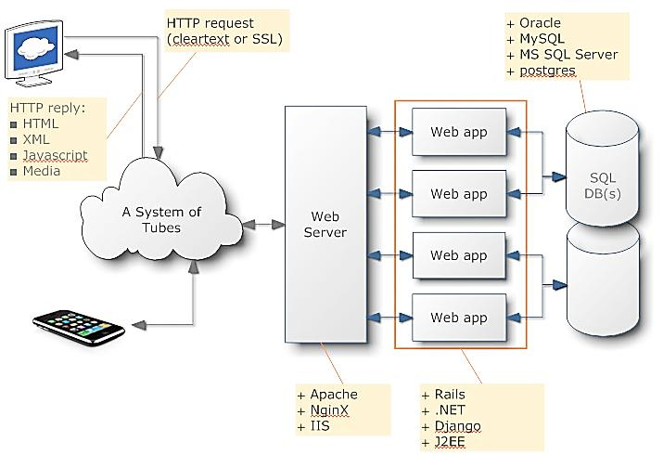
Comment fonctionne les applications web ?

Slide 3
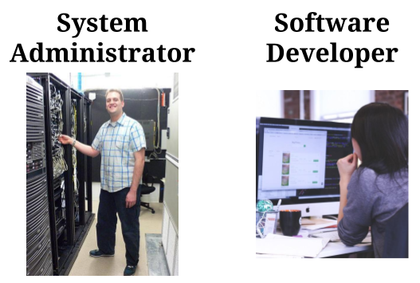
Une fois qu’on a un serveur
Au moins (obligatoire):
1 Sysadmin (Administrateur serveur)
1 DBA (Administrateur base de données)
Super intéressant d’avoir:
Développeurs
Administrateur réseau
Testeurs
Web design
DevOps
Etc
FullStack = je vais tout faire

Slide 4
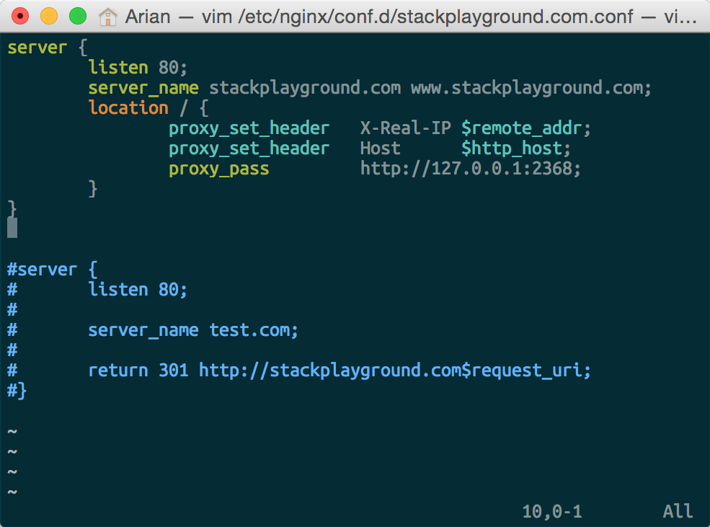
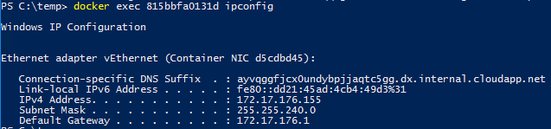
Des compétences «basiques» SysAdmin (dans le cloud)
Serveur Linux
Serveur Windows
Shell (Bash, sh, Zsh)
Tmux
Vim
Command Prompt (cmd.exe)
Powershell (PS)
Tmux
Vim

Slide 5
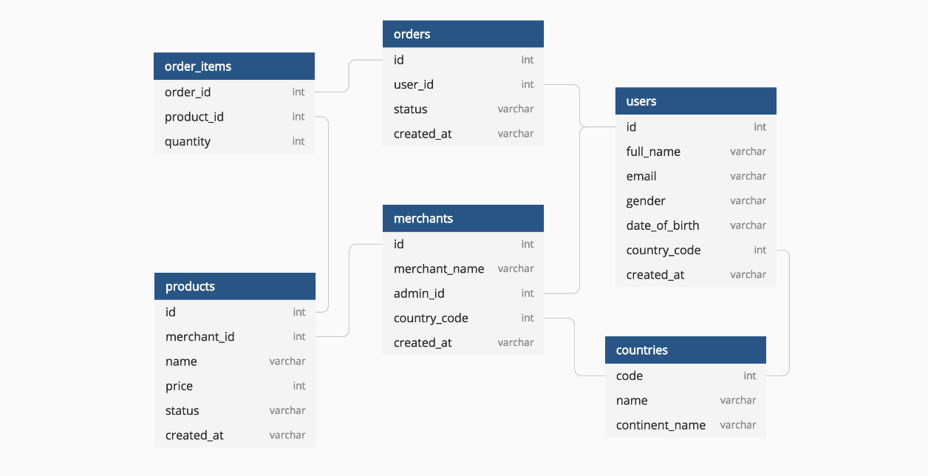
Des compétences «basiques» DBA
Savoir SQL (PostgreSQL, MySQL, MariaDB, OracleSQL, …)
Savoir comment traiter les donnés, faire les migrations de base de données, etc
Savoir NoSQL (MongoDB, Couchbase, Amazon NOSQL, …)
Database design (schemas, etc)

Slide 6
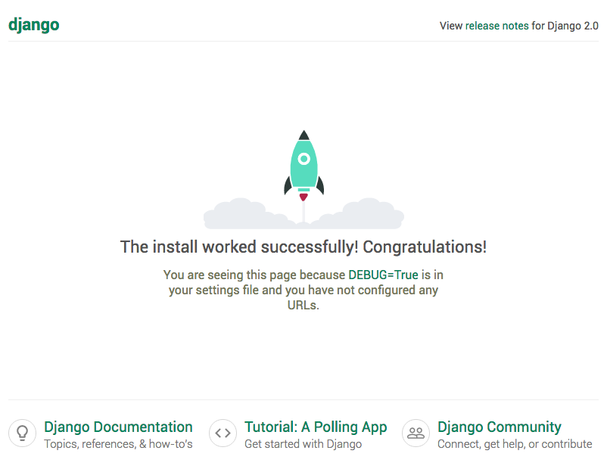
Django – où apprendre ?
Python
https://docs.python.org/3/
https://python.org
Django
https://www.djangoproject.com/
https://docs.djangoproject.com/en/3.1
https://djangopackages.org/
http://mybem.pages.pleiade.edf.fr/pyrosetteweb/pyrosetteweb-docs/django/framework/

Slide 7
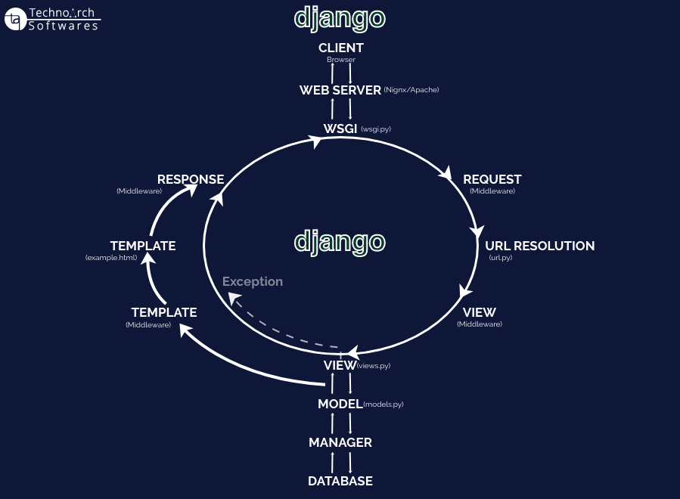
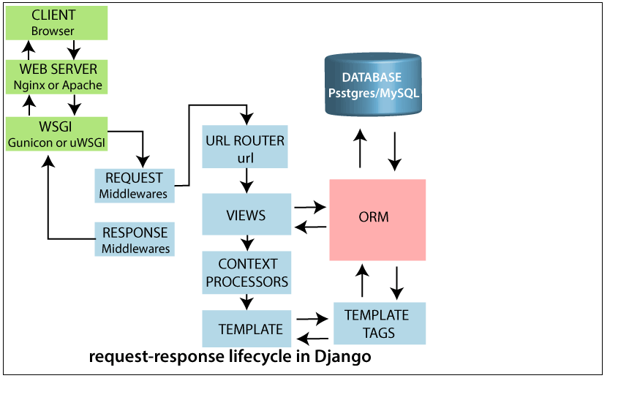
Comment django fonctionne ?

Slide 8

Maintenant, on peut commencer a coder ;) https://github.com/elyasha/django-getting-started

